Slide 1
포인터
과제 5주차

Slide 2
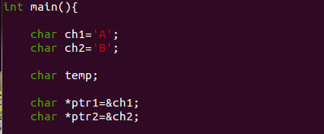

실습
ch1과 ch2에 각각 대입한 값을 바꿔서
저장한다
포인터를 사용할 것
나머지 코드를 완성하되 아래와 같이
출력 되도록 작성한다

Slide 3
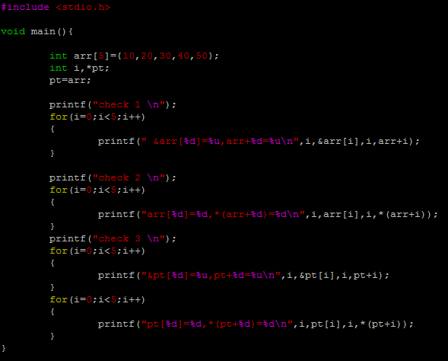
실습
check1
&arr[i]와 arr+i 는 같은표현
check2
Arr[i]와 *(arr+i)는 같은표현
check3
Pt=arr; 처리 후
pt[i]와 arr[i]는 같은표현

Slide 4
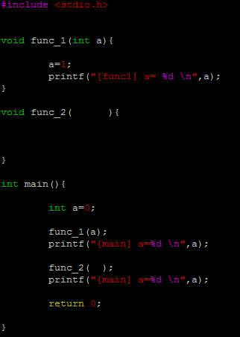
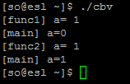
실습
아래 결과처럼 출력될 수 있게
func_2 함수를 작성

Slide 5
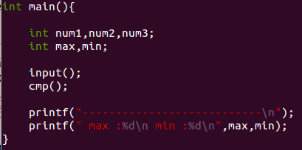
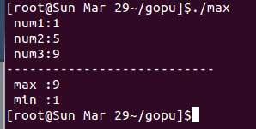
과제
최대값 최소값 출력 프로그램 작성
제시된 main문을 그대로 활용할 것
각각의 함수를 완성하되 사용할 함수의
인자는 스스로 채운다
input 함수 : num1 ,2 ,3 의 값을
차례로 입력 받는 함수
cmp 함수 : num1 ,2 ,3 의 값을 비교하여
최대값은 max에 최소값은 min에 대입

